Slide 1
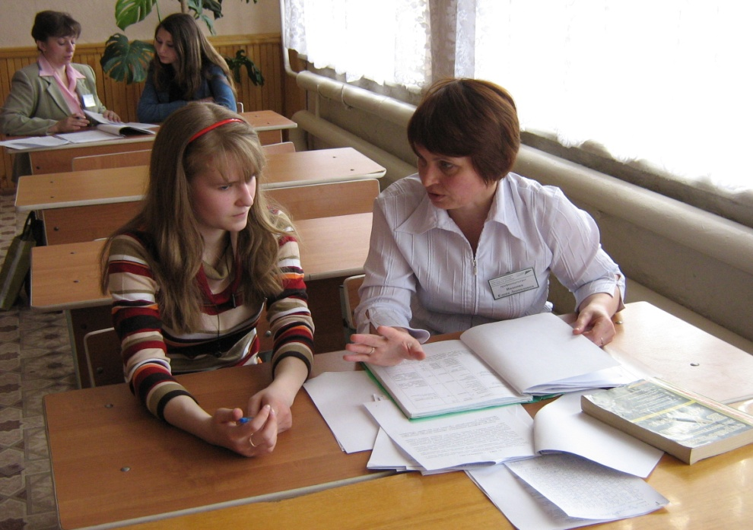
Профессиональная ориентация подростков с ДЦП «Выбирая профессию – выбираешь судьбу»
Выполнила: Жукова Алина
Самара, 2013

Slide 2
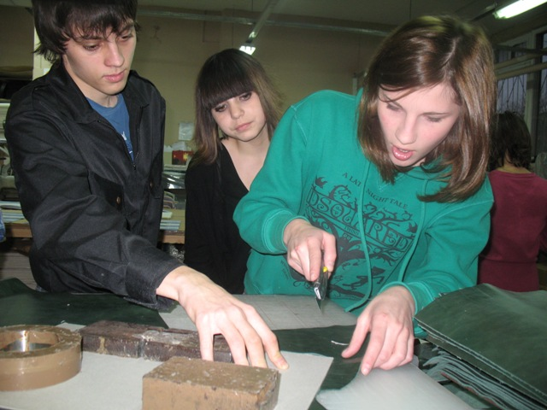
Профориентация - комплекс мероприятий, направленных на профессиональное самоопределение индивида с учетом его склонностей, интересов, возможностей и потребностей на рынке труда

Slide 3
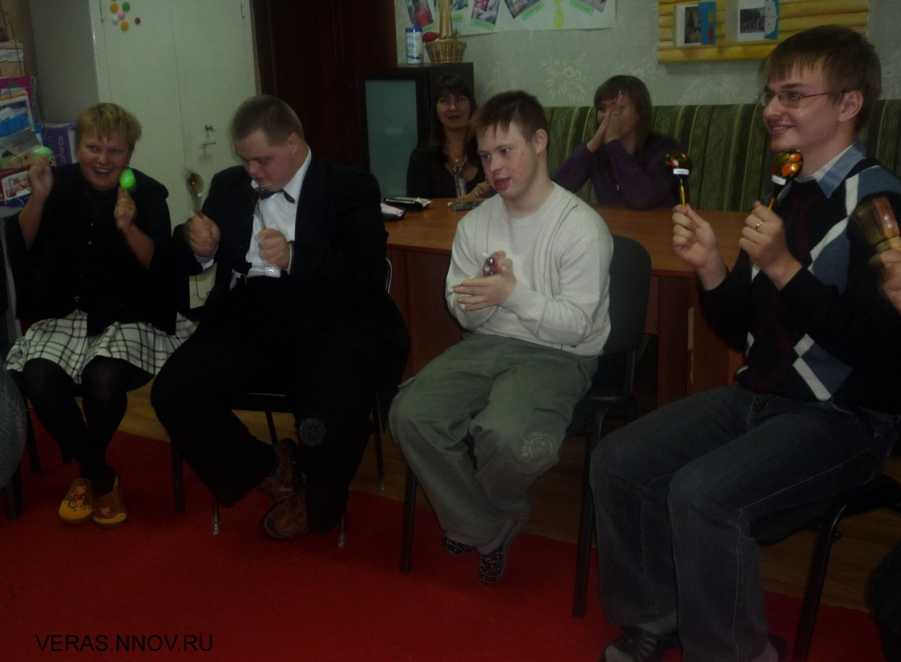
Этапы профориентации
Первый этап – предварительный;
Второй этап – диагностический;
Третий этап – формирующий

Slide 4
Предварительный этап
Формирование установок на труд и позитивного отношения к труду;
Развитие общетрудовых качеств и навыков;
Формирование базовых ценностей, норм и правил поведения;
Формирование адекватного уровня притязаний и самооценки.

Slide 5
Диагностический этап
Включает в себя задачи по выявлению индивидуальных особенностей, возможностей детей к освоению тех или иных видов трудовой или профессиональной деятельности.

Slide 6
Формирующий этап
Развитие установок и мотиваций на показанные виды трудовой деятельности;
Развитие качеств, имеющих важное значение для успешности в показных видах трудовой деятельности;
Сглаживание и ликвидация неадекватных установок по отношению к показанным видам трудовой деятельности;
Содействие в осуществлении адекватного профессионального выбора

Slide 7
Подходы к профориентации:
справочно-просветительский,
текстологический,
«глубинный» психологический или психоаналитический,
гуманистический,
организационно-управленческий, рационалистический,
воспитательный,
подход «частичных услуг»,
активизирующий.

Slide 8
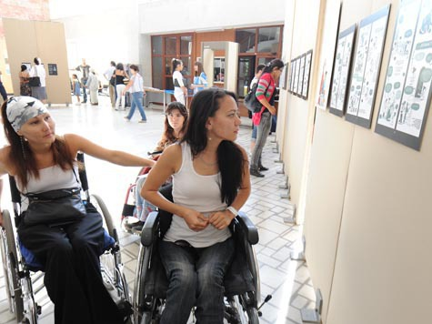
Профориентация подростков и молодых инвалидов, страдающих ДЦП, на каждом этапе проводится по следующим направлениям:
Клиническому;
Психофизиологическому;
Психологическому;
Педагогическому;
Социальному.

Slide 9
Трудности
из-за слабого познания окружающего мира дети плохо представляли тот или иной вид профессиональной деятельности;
зачастую дети и родители были убеждены в том, что их ребенок должен получить престижную профессию, например, бухгалтера, экономиста или юриста, что, напротив, в будущем может значительно затруднить трудоустройство из-за перенасыщения рынка труда этими специалистами;
дети и родители затрудняются в составлении профессиональных планов, так как в городе и области отсутствует сеть специализированных учебных заведений, позволяющих получить избранную профессию;
детьми и родителями болезненно воспринимается предложение коррекции их профессиональных планов, что связано с незнанием особенностей заболевания.

Slide 10
Коррекционная работа включает:
профессиональное просвещение детей и родителей;
проведение деловых игр социально-средовой и профориентационной направленности;
коррекцию мотивов выбора профессии;
знакомство с судьбами инвалидов, имеющих нарушения опорно-двигательного аппарата, успешно работающих по избранной специальности;

Slide 11
активное включение в профориентационную деятельность родителей детей;
организацию экскурсий на некоторые предприятия города, использующие труд инвалидов;
ориентацию некоторых детей на заочное обучение в обычном вузе, что позволит не уезжать далеко от дома и избавит от необходимости ежедневного посещения занятий;
мероприятия по повышению самостоятельности, самодисциплине и самоорганизации в учебной деятельности у старшеклассников, так как эти качества необходимы для заочного обучения в профессиональном учебном заведении

Slide 12
Выводы
Профориентационная работа с молодыми инвалидами, страдающими ДЦП и имеющими сохранный интеллект, должна существенно отличаться от профориентационной работы со здоровыми детьми, также профориентационная работа с молодыми инвалидами, страдающими ДЦП и имеющими нарушения интеллекта, должна существенно отличатся от профориентационной работы с детьми, имеющими только нарушения интеллекта (по данным Е.М. Старобиной).
С детьми, имеющими ограниченные возможности здоровья, должна проводиться целенаправленная профориентационная работа, начиная со старшего дошкольного или младшего школьного возраста. Эта работа должна включать в себя более широкое профессиональное информирование. Особое внимание, на наш взгляд, необходимо уделять сюжетно-ролевым играм в профессии, которые в будущем могут быть оптимальны для профессионального выбора ребенка.

Slide 13
Профориентационная работа с ребенком с ограниченными возможностями должна вестись комплексно, с включением в этот процесс различных специалистов и родителей ребенка.
Родители ребенка должны быть активными участниками процесса профориентации.
Необходимо проводить корректировку профессиональных планов ребенка в соответствии с его возможностями.
На основе корректировки профессиональных планов целесообразно проводить психолого-педагогическую работу по воспитанию качеств, необходимых для овладения той или иной профессией.
Целесообразно для учащихся старших классов введение в учебный процесс элементов самостоятельной подготовки и самостоятельного изучения некоторых тем, что в будущем будет способствовать более эффективному профессиональному обучению, особенно в заочной форме обучения.
Необходимо в будущем уделять больше внимания вопросам трудоустройства инвалидов детства.

Slide 14
Список литературы
Коркунов В.В. Социально-трудовая адаптация учащихся и выпускников вспомогательных школ. М.,1990.
Коркунов В.В. Концептуальные положения развития специального образования в регионе: от теоретических моделей к практической реализации: Монография/ Уральский государственный педагогический университет. Екатеринбург. 1998.
Методика работы с молодыми инвалидами по профориентации и планированию карьеры при переходе от школы к трудовой жизни / Методические указания, М., 2003.
Шипицина Л.М., Мамайчук И.И. Детский церебральный паралич. Спб., Изд-во «Дидактика Плюс». 2001.
http://shvarts.pspu.ru

Slide 15
Спасибо за внимание

